Slide 1

Экологической акции
«Сдай батарейку - сохрани природу» в ДОУ

Slide 2


Slide 3


Slide 4
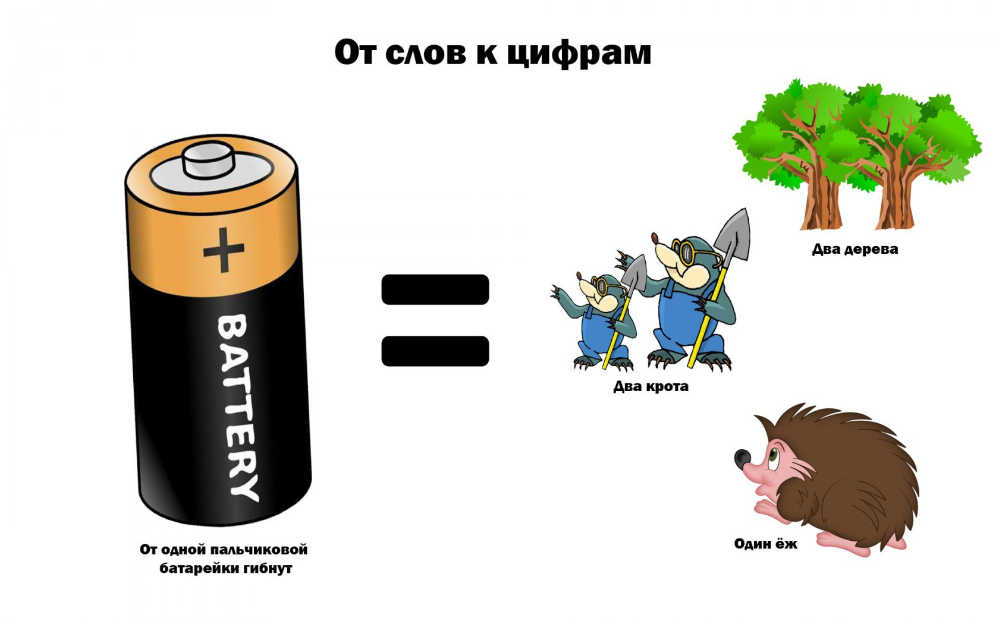

Slide 5
Экологической акции
«Сдай батарейку - сохрани природу» в ДОУ

